Slide 1
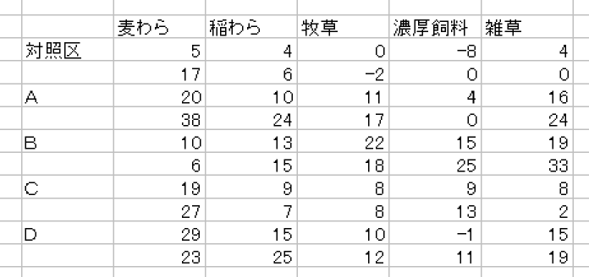

繰り返しのある二元配置
（交互作用が解析できる）
ヤギに与えると成長がよくなる４種類の薬（Ａ～Ｄ，対照区）とふだんの餌の組み合わせ
先ほどと同じようなデータである．しかし，それぞれの処理の組み合わせについて２反復ずつ，繰り返している
Notes:
プリント「生物統計学＿第１０回分散分析その３ 交互作用の解析・フィッシャーの三原則2013年」P５以降を予習しながら空所を埋めていきましょう．
ここまでに取り上げたヤギの実験は実は画面のように２反復のデータがあったのに，２反復の平均だけを使って，分散分析をしたものでした．実際のデータは画面の通りです．

Slide 2
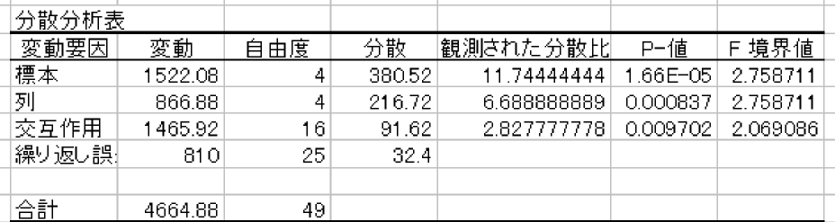
分散分析の結果
行（薬の種類）のp-値は1.66×10⁻⁵なので，薬の効果は5％の有意水準で有意である
列（餌の種類）のp-値は0.001なので，餌の効果は5％の有意水準で有意である
交互作用のp-値は0.010なので，交互作用は5％の有意水準で有意である
Notes:
前回の授業でも取り上げたように，検定結果は標本（薬の種類）のp-値は1.66×10⁻⁵なので，薬の効果は5％の有意水準で有意です．したがって，薬の効果があります．列（餌の種類）のp-値は0.001なので，餌の効果は5％の有意水準で有意です．したがって，餌の効果があります．標本と列の間，すなわち薬の効果と餌の効果の間の交互作用は，p-値が0.010なので，5％の有意水準で有意です．したがって，交互作用があります．
このことから交互作用があるときに，交互作用を検出できない繰り返しのない二元配置の分散分析を行うと検出力が著しく低下することがわかります．これは繰り返しのない二元配置では誤差と交互作用を分けることができないために，交互作用を誤差に含めているためです．
グラフを書いて，交互作用があるかないかを見積もっておくことは大切なことです．

Slide 3
グラフの書き方
Notes:
繰り返しのある二元配置についてグラフを書くときは個々のデータではなく，平均を使って，グラフを書きます．分散分析の計算結果のうち，平均のところだけをコピーしてグラフを書くのが簡単です．画面の青い線で囲った部分が平均です．これをどこか別のところへコピーします．

Slide 4
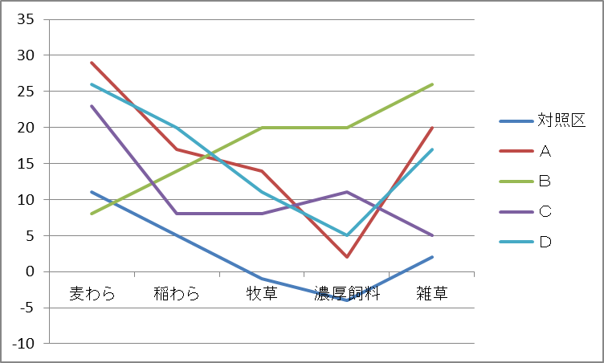
交互作用の図示
Notes:
画面のように平均値を並べたら，あとは折れ線グラフを書くだけです．画面下のようなグラフが出てきます．このグラフからどのような交互作用があるかを検討します．

Slide 5
主効果と交互作用の分散の比較
交互作用が有意であったときは，交互作用の分散と主効果の分散の大きさを比較する
１．交互作用の分散が主効果の分散と同じくらいか，それより大きい場合
主効果を単独で評価することは意味がない
グラフを書いて，処理を組み合わせたときの効果をみる
２．交互作用の分散が主効果の分散よりもかなり小さいとき
主効果を単独で評価してもよく，そのうえでどのような交互作用があるかを調べる（グラフをかくなど）
Notes:
主効果（えさの効果，薬の効果それぞれの単独の効果を主効果といいます）を考察する前に交互作用が有意であるかを確認しておく必要があります．交互作用がある場合には，主効果を単独で議論することができないことがあるからです．交互作用のないときは主効果それぞれを別々に論じても問題はありません．例えば今回説明した，薬とえさを組み合わせた実験の場合，もし交互作用が有意でなければ，薬だけをみて，薬Ｂが最もよいと結論しても問題ありませんし，えさだけを見て麦わらが最もよいと結論しても問題ありません．
しかし，交互作用があるときは，えさだけを見て麦わらが最もよいと判断するのは問題となります．薬とえさの組み合わせの妙があるのか，相乗効果があるのか，あるいは干渉効果があるのかはグラフを書いて判断するのがよいです．グラフをみると麦わらは薬Ｂとは相性が悪いことがわかります．しかも薬Ｂは平均だけみるといちばんよく効く薬でもあります．
交互作用が検出されたときは交互作用の分散を主効果の分散と比較します．交互作用の分散が主効果と同じくらいに大きい場合は主効果を単独で論じるのはほとんど無意味です．個々の主効果について多重比較をやる意味もほとんどありません．一方，交互作用が有意であっても，主効果の分散が交互作用の分散よりもかなり大きければ，主効果単独の効果を論じてもかまいません．

Slide 6
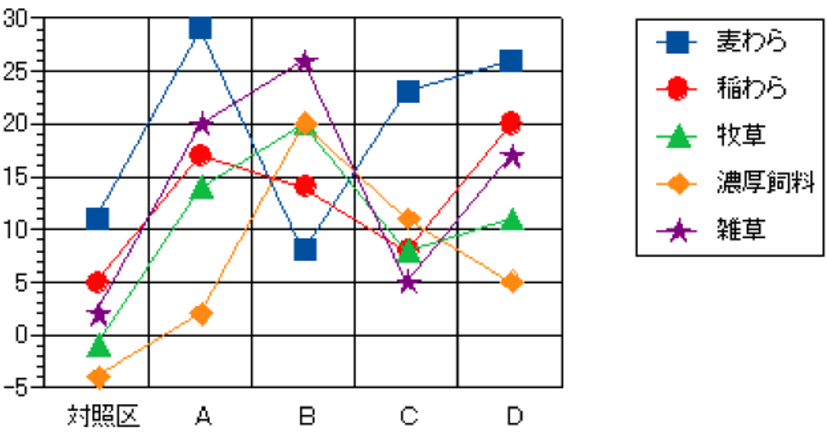
交互作用と主効果の大きさの比較
薬
えさ
Notes:
具体的にどこをみたらよいかというと，画面下の分散分析表の分散のところをみます．
ヤギの例では薬の効果の分散380.52と交互作用の分散91.62よりかなり大きいので，薬単独の効果を論じることも可能です．この場合，薬個々についてそれぞれ効果に有意な差があるのかどうかを明らかにするために多重比較をやってもかまいません．餌の分散も216.72と交互作用の分散の2倍以上とかなり大きいですので，えさの効果を単独で評価してもかまいません．

Slide 7
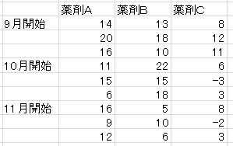
予習問題
ある早春に花が咲く花木をすこしでも早く咲かせようとして，３種類の薬剤処理（薬剤Ａ，薬剤Ｂ，薬剤Ｃ）と開始時期の異なる低温処理を組み合わせて実験したところ以下の結果を得た．結果は平年の開花日に比べて何日早く咲いたかという日数で表し，各処理3反復である．
Notes:
それでは予習問題をやってみましょう．予習は「生物統計学第９回宿題と第１０回のための予習2013 」の提出用タブ欄問４に入力して提出してください．

